Slide 1
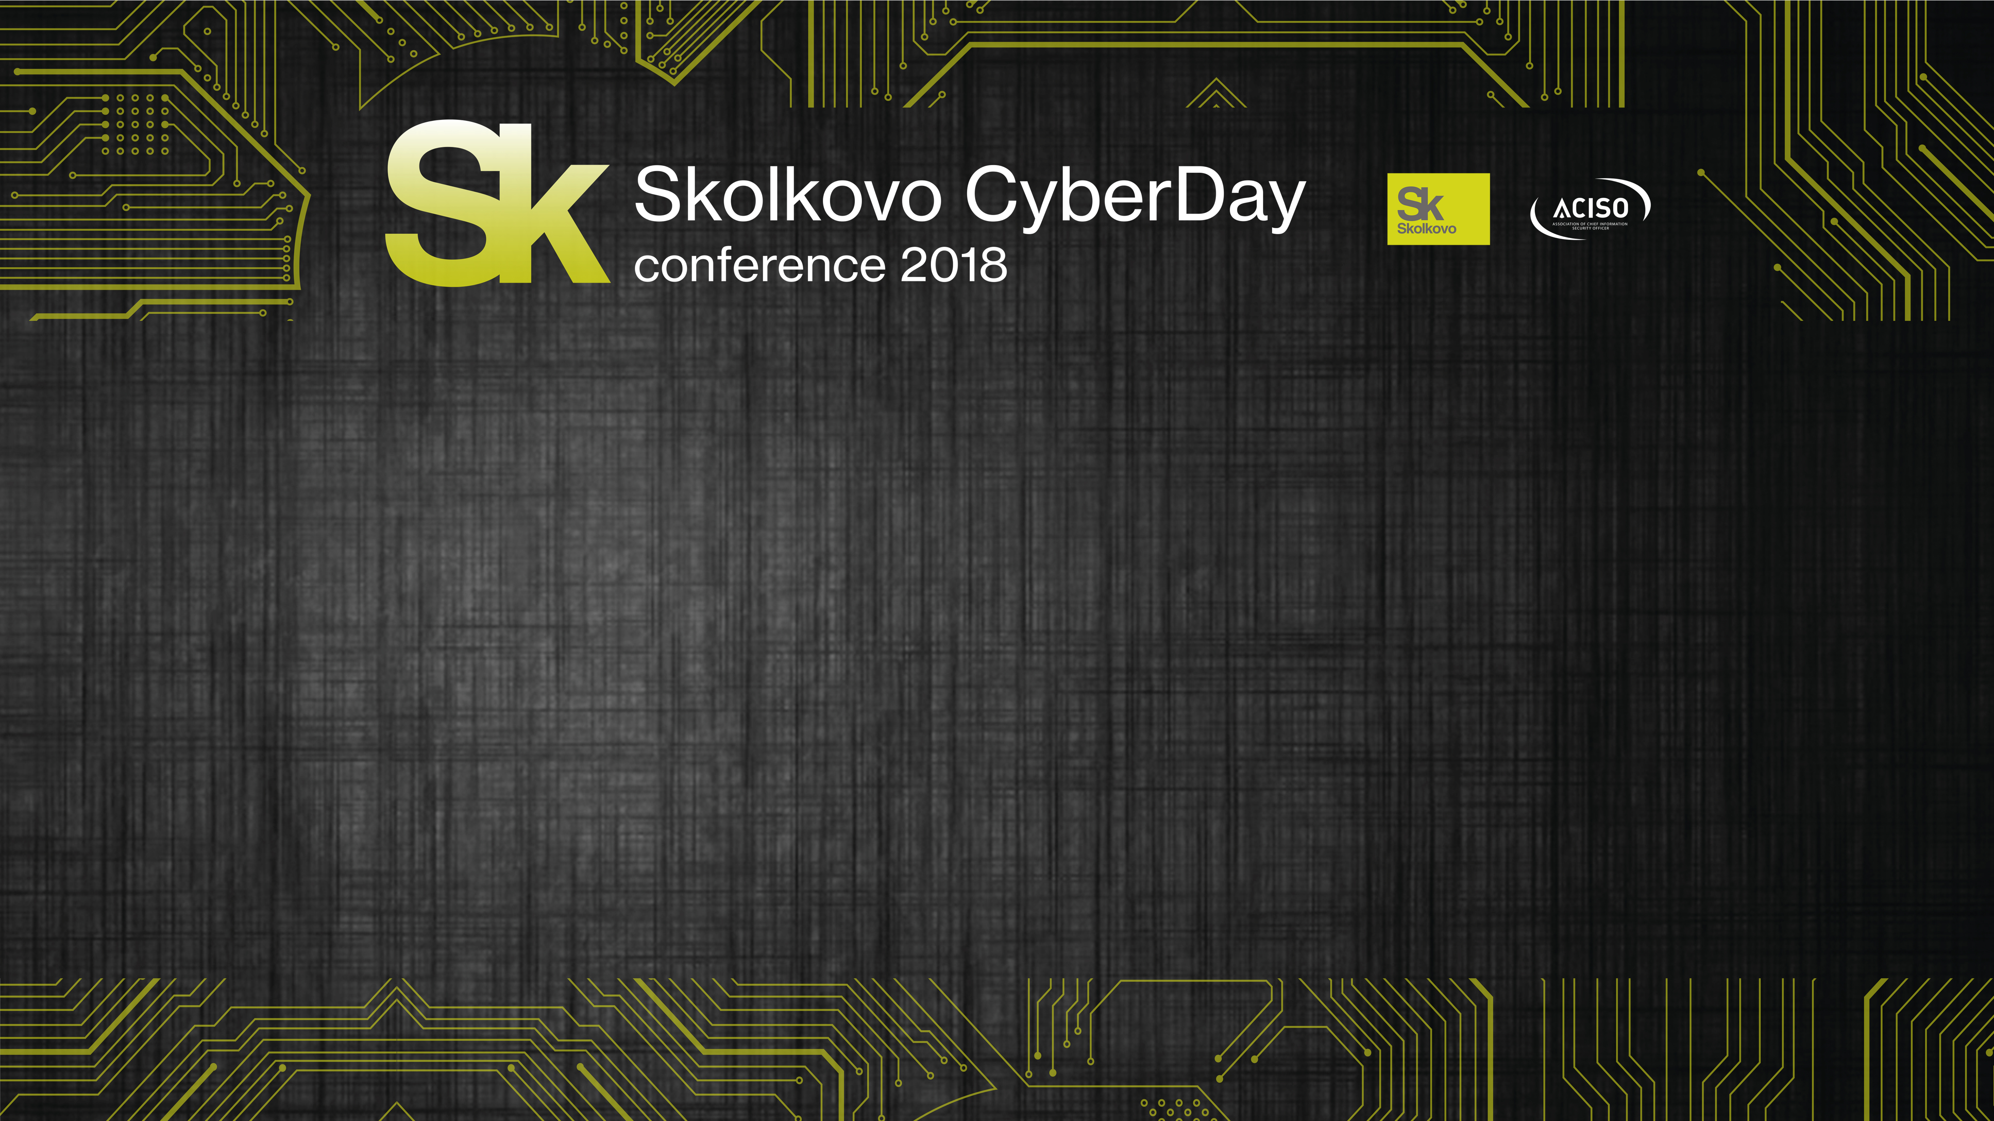
Локализация Интернета для предотвращения рисков
Internet Localization to Prevent Risks
Dr. George Kostopoulos Д-р Джордж Костопулос
Professor – Cybersecurity Профессор – Кибербезопасность
University of Maryland, USA Университет Мэрилендского , США

Slide 2
C Y B E R D AY 2018
Dr. George Kostopoulos
Д-р Джордж Костопулос
The objective of this presentation is to raise awareness
that we are experiencing an Internet Colonization that
leads to an Internet politico-economic Weaponization.
Цель этой презентации - повысить осведомленность
о том, что мы переживаем интернет-колонизацию,
которая ведет к политико-экономическому оружию в
Интернете.

Slide 3
C Y B E R D AY 2018
Dr. George Kostopoulos
Д-р Джордж Костопулос
Data Localization and Decentralization is our only
defense, along with the creation of additional
parallel Internets.
Локализация данных и децентрализация наша
единственная защита, а также создание
дополнительных параллельных интернет-сервисов.

Slide 4
C Y B E R D AY 2018
Dr. George Kostopoulos
Д-р Джордж Костопулос
1. Introduction
What is the Internet ?
Who controls the Internet ?
What is the Internet for ?
1. Введение
Что такое Интернет?
Кто контролирует Интернет?
Для чего нужен Интернет?

Slide 5

C Y B E R D AY 2018
Dr. George Kostopoulos
Д-р Джордж Костопулос
The Internet is a network of networks.
Интернет - это сеть сетей.

Slide 6
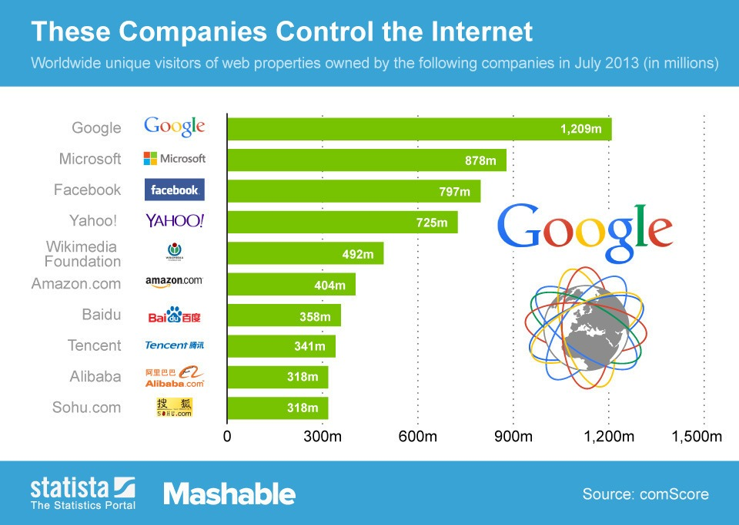
C Y B E R D AY 2018
Dr. George Kostopoulos
Д-р Джордж Костопулос
The Internet is controlled by e-business and social media Organizations
Интернет контролируется организациями электронного бизнеса и
социальных сетей

Slide 7
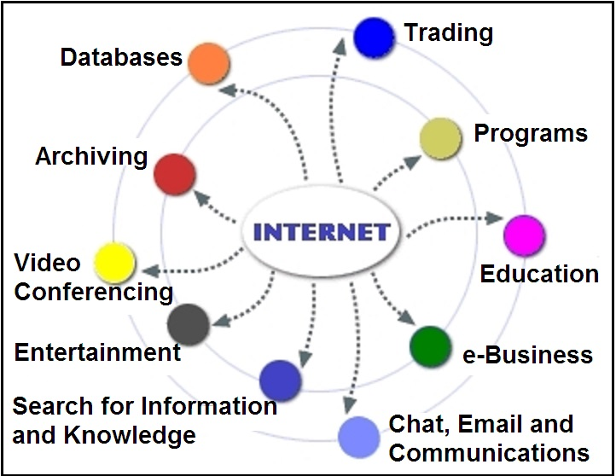
C Y B E R D AY 2018
Dr. George Kostopoulos
Д-р Джордж Костопулос
The Internet has become an integral part of the Society
Интернет стал неотъемлемой частью Общества

Slide 8
C Y B E R D AY 2018
Dr. George Kostopoulos
Д-р Джордж Костопулос
2. Internet Colonization Accountability Centralization Controls
2. Интернет-колонизация подотчетность централизация управления

Slide 9
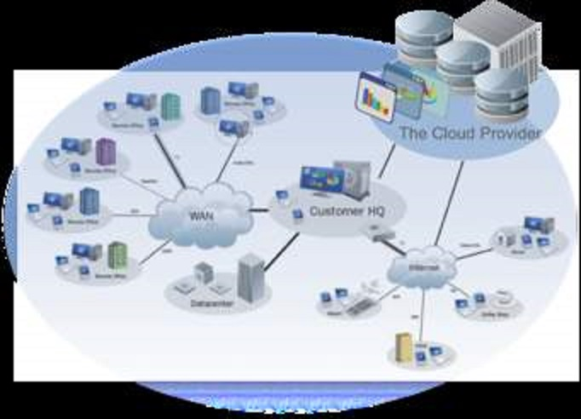
C Y B E R D AY 2018
Dr. George Kostopoulos
Д-р Джордж Костопулос
The Cloud: A master storage accountable to none
Облако: главное хранилище не отвечает никому

Slide 10
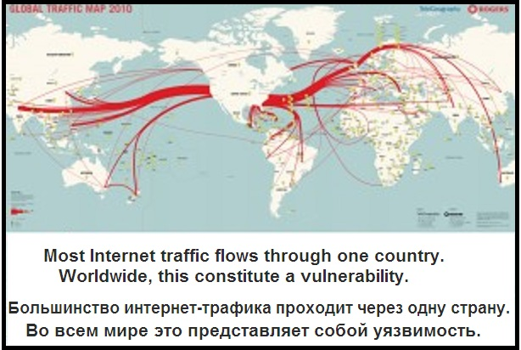
C Y B E R D AY 2018
Dr. George Kostopoulos
Д-р Джордж Костопулос
The Internet: A Highly Centralized System
Интернет: высоко централизованная система

Slide 11
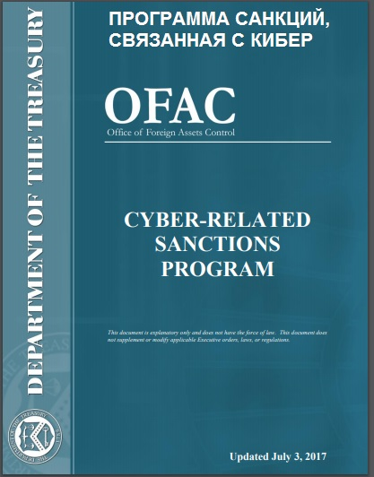
C Y B E R D AY 2018
Dr. George Kostopoulos
Д-р Джордж Костопулос
World dependence on
political decisions
Мировая зависимость от
политических решений

Slide 12
C Y B E R D AY 2018
Dr. George Kostopoulos
Д-р Джордж Костопулос
3. Internet Utilization
Government Administration
Business and Commerce
Personal & Social Media
3. Использование Интернета
Правительство
Бизнес и коммерция
Персональные и социальные медиа

Slide 13
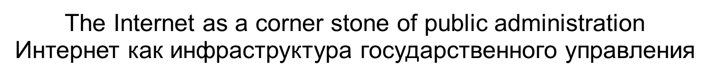

C Y B E R D AY 2018
Dr. George Kostopoulos
Д-р Джордж Костопулос

Slide 14
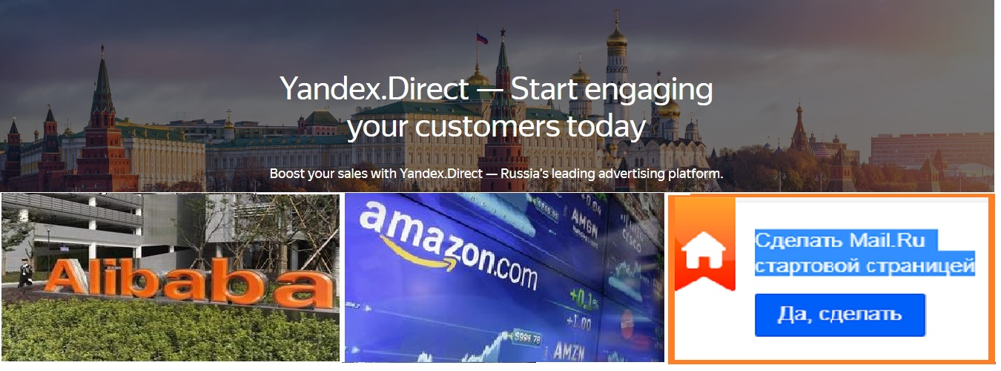
C Y B E R D AY 2018
Dr. George Kostopoulos
Д-р Джордж Костопулос
E-Commerce has an absolute dependence on the Internet
Электронная коммерция имеет абсолютную зависимость от Интернета

Slide 15

C Y B E R D AY 2018
Dr. George Kostopoulos
Д-р Джордж Костопулос
The Internet has become an Integral Part of Modern Life
Интернет стал неотъемлемой частью современной жизни

Slide 16
C Y B E R D AY 2018
Dr. George Kostopoulos
Д-р Джордж Костопулос
4. Internet Shutdown to prevent Civil Unrest Cheating in Examinations
4. Отключение Интернета для предотвращения Гражданские беспорядки Обман в экзаменах

Slide 17
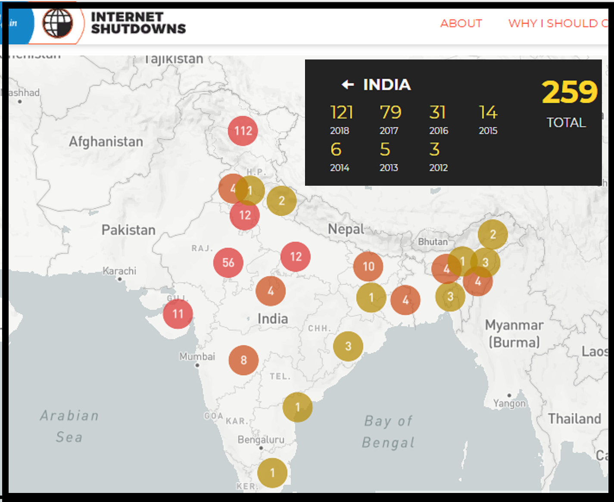
C Y B E R D AY 2018
Dr. George Kostopoulos
Д-р Джордж Костопулос
An Example of Internet Shut Downs
Пример интернет-отключений

Slide 18
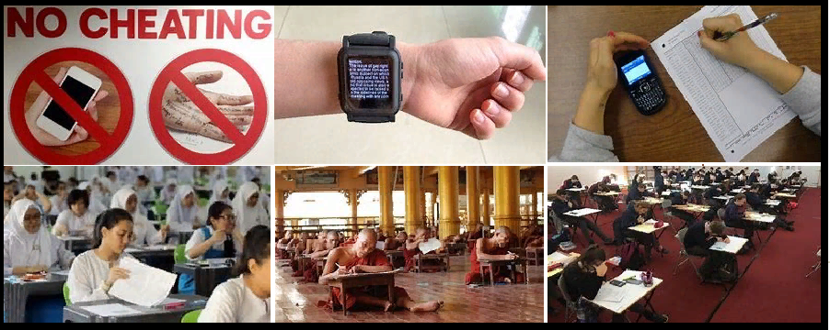
C Y B E R D AY 2018
Dr. George Kostopoulos
Д-р Джордж Костопулос
Internet Shut Down during Examinations is Common
Закрытие интернета во время экзаменов

Slide 19
C Y B E R D AY 2018
Dr. George Kostopoulos
Д-р Джордж Костопулос
5. Internet Weaponization Political Military Criminal Economic 5. Интернет-оружие политическая военный Преступник экономического

Slide 20
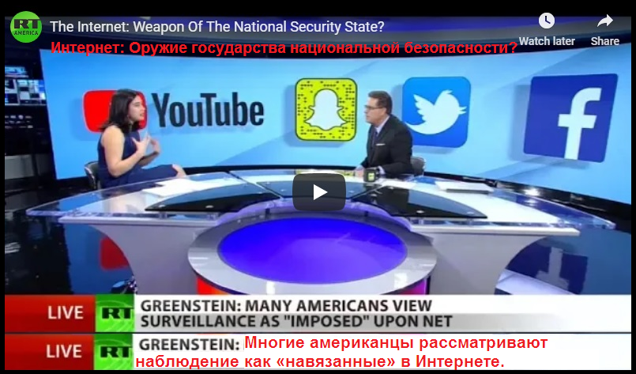
C Y B E R D AY 2018
Dr. George Kostopoulos
Д-р Джордж Костопулос
Internet: The First Weapon of Any Political Organization
Интернет: первое оружие любой политической организации

Slide 21
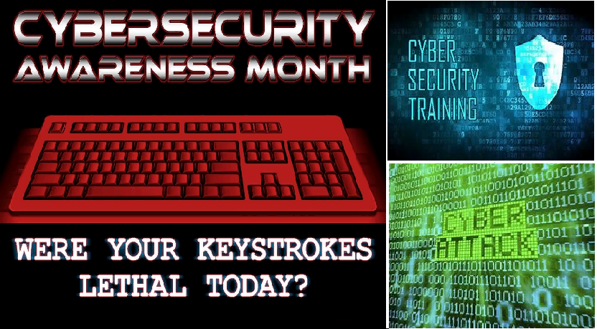
C Y B E R D AY 2018
Dr. George Kostopoulos
Д-р Джордж Костопулос
A Silent Cyber War
Тихая кибер-война

Slide 22
C Y B E R D AY 2018
Dr. George Kostopoulos
Д-р Джордж Костопулос
Offline crime is now online crime, as well.
флайн-преступление теперь также является преступлением в Интернете.

Slide 23

C Y B E R D AY 2018
Dr. George Kostopoulos
Д-р Джордж Костопулос
False Positive or Economic Warfare?
Ложная положительная или экономическая война?

Slide 24
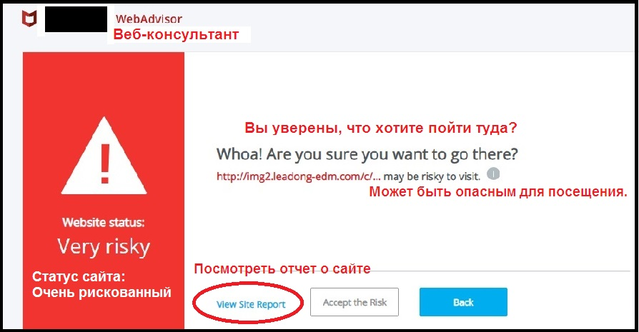
C Y B E R D AY 2018
Dr. George Kostopoulos
Д-р Джордж Костопулос

Slide 25
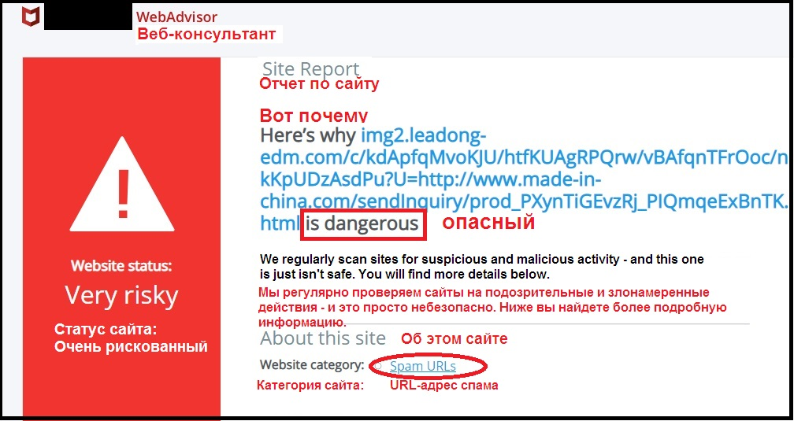
C Y B E R D AY 2018
Dr. George Kostopoulos
Д-р Джордж Костопулос

Slide 26
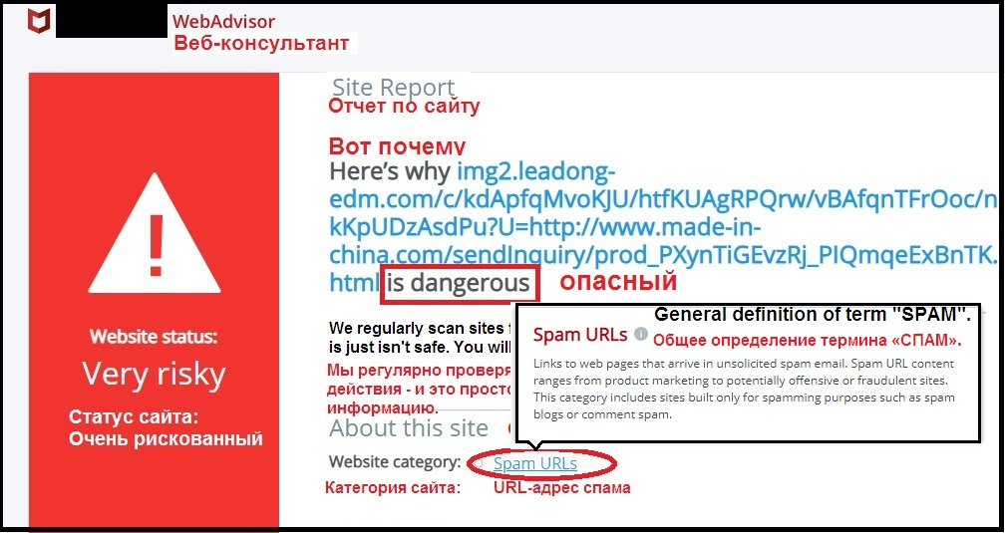
C Y B E R D AY 2018
Dr. George Kostopoulos
Д-р Джордж Костопулос

Slide 27
C Y B E R D AY 2018
Dr. George Kostopoulos
Д-р Джордж Костопулос
6. Internet Localization Legal Infrastructure : Legal Protection Benefits : Privacy, Employment, Data Safety
6. Локализация Интернета Юридическая инфраструктура: защита пользователей Преимущества: конфиденциальность, занятость Безопасность данных

Slide 28
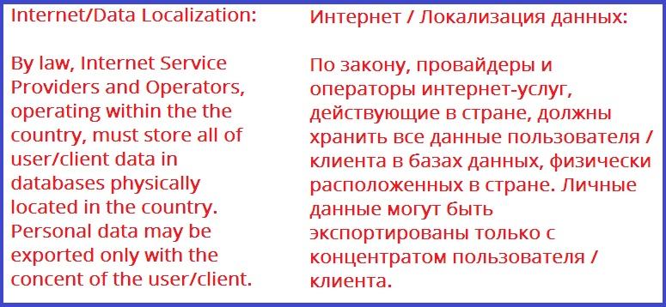
C Y B E R D AY 2018
Dr. George Kostopoulos
Д-р Джордж Костопулос
Need for Legal Framework and Regulations
Потребность в правовых рамках и правилах

Slide 29
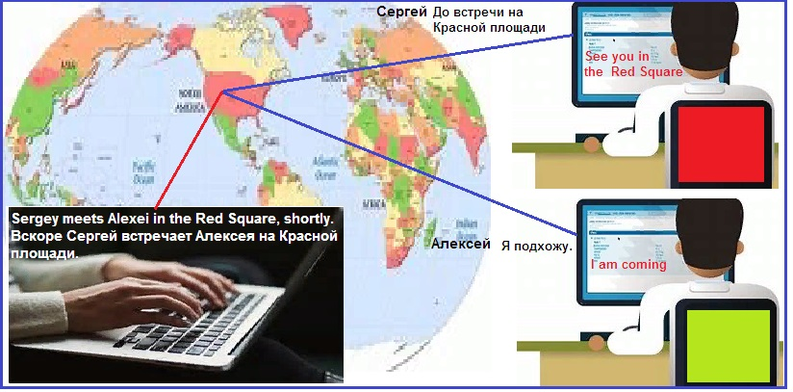
C Y B E R D AY 2018
Dr. George Kostopoulos
Д-р Джордж Костопулос
Internet Localization Offers Privacy.
Локализация Интернета предлагает конфиденциальность

Slide 30

C Y B E R D AY 2018
Dr. George Kostopoulos
Д-р Джордж Костопулос
Data Localization supports Data Safety
Локализация данных поддерживает защиту данных

Slide 31
C Y B E R D AY 2018
Dr. George Kostopoulos
Д-р Джордж Костопулос
7. Conclusion : What should we do ? At the Personal level At the Organizational level At the National level
7. Заключение: Что нам делать? На личном уровне На организационном уровне На национальном уровне

Slide 32
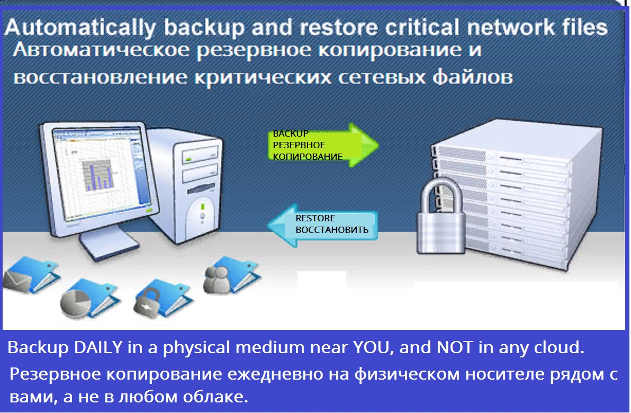
C Y B E R D AY 2018
Dr. George Kostopoulos
Д-р Джордж Костопулос
At the Personal Level На личном уровне

Slide 33
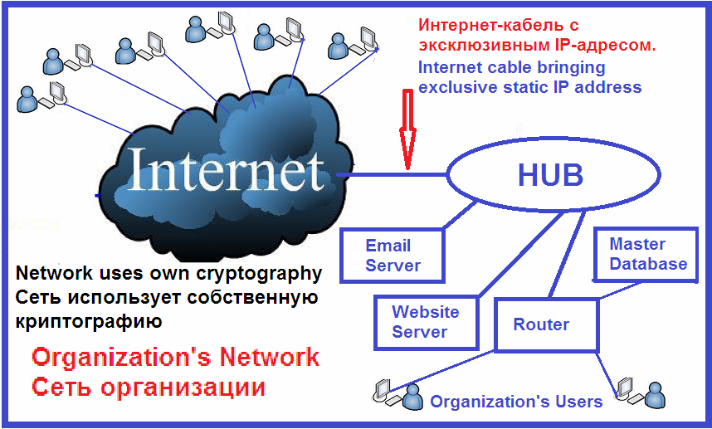
C Y B E R D AY 2018
Dr. George Kostopoulos
Д-р Джордж Костопулос
At the Organizational Level На организационном уровне

Slide 34
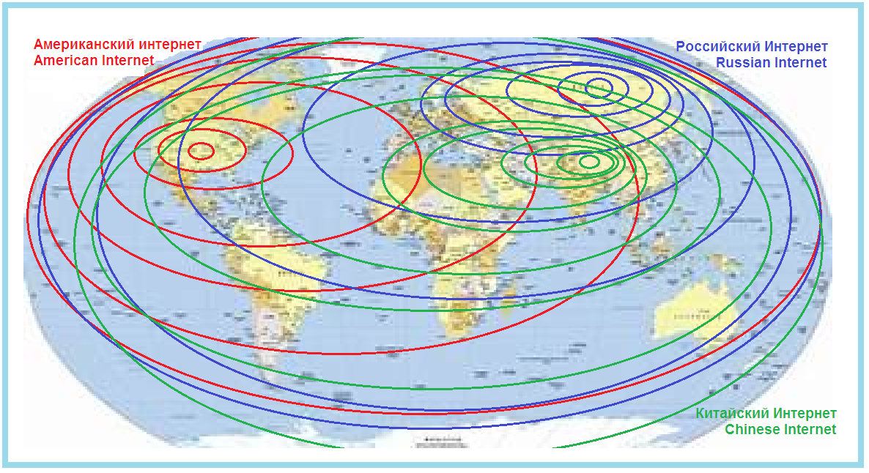
C Y B E R D AY 2018
Dr. George Kostopoulos
Д-р Джордж Костопулос
At the National Level На национальном уровне

Slide 35

C Y B E R D AY 2018
Dr. George Kostopoulos
Д-р Джордж Костопулос
Thank you Спасибо
www.kostopoulos.us

